Slide 1
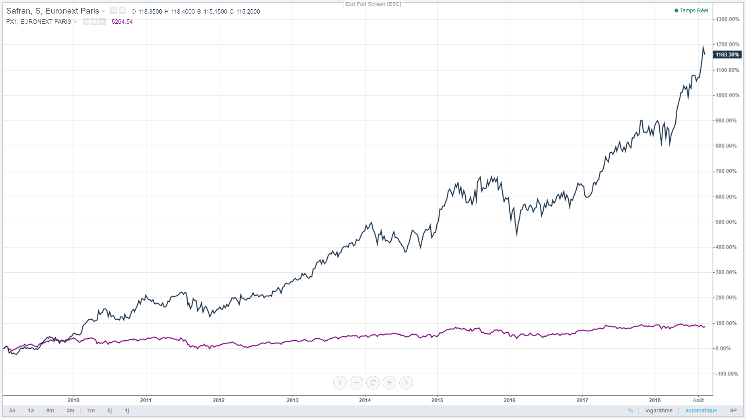
Exprimez vous !
Safran Aircraft Engines
Lettre d’information des élus CFE-CGC aux Conseils de Surveillance des FCPE
Lors des dernières élections FCPE (fonds communs de placement) vous avez été nombreux à voter pour les candidats présentés par la CFE-CGC et nous vous remercions pour la confiance que vous nous avez accordée.
Les élus CFE-CGC souhaitent régulièrement vous informer de leur activité au sein des Conseils de Surveillance et vous accompagner dans la gestion de votre épargne salariale.
Nous espérons que cette publication périodique vous sera utile. Bonne lecture !
Quelques stats sur le PEG
Avec près de 1,8 Md€ en encours, le fond Safran Investissement concentre à lui seul plus de 60% des sommes contenues dans le Plan d’Epargne Groupe. Selon les fonds, entre 2/3 et 3/4 de l’encours est épargné depuis plus de 5 ans. Les salariés Safran sont donc plutôt des épargnants de long terme. Pourtant, le fond Tréso, plutôt destiné à des placements de court terme, représente un quart de l’encours du PEG.
Encours du PEG par fond (en millions d’euros).
Soyez écoresponsable, merci de ne pas jeter sur la voie publique
Répartition de l’encours du fond Tréso en fonction de la date de disponibilité des fonds (en %).
Les fonds
Avec une progression de plus de 25%, l’action Safran (et donc le fond Safran Investissement) a continué en 2017 de surperformer le CAC40, celui-ci n’ayant progressé «que» de 9,3% l’an dernier. Avec 48 Md€ de capitalisation boursière, Safran pointe désormais à la 11ème place du CAC40 et est l’entreprise dont la capitalisation a le plus progressé au sein de l’indice au cours des 10 dernières années.
L’assemblée générale des actionnaires a validé le versement d’un dividende de 1,6 €/action (perçu en une seule fois cette année, l’état n’ayant pas demandé le versement d’un acompte). Malgré l’augmentation régulière du dividende, le rendement de l’action Safran est en baisse depuis plusieurs années. La vente de Morpho n’a finalement pas donné lieu au versement d’un dividende exceptionnel, comme cela avait été initialement envisagé.
Le rendement d’une action est le rapport (en %) entre le dividende et son cours de bourse. C’est donc le revenu annuel qu’une action procure à son détenteur. A dividende constant, plus le cours monte, plus le rendement diminue. Et inversement.
Evolution du rendement de
l’action Safran de 2001 à 2017.
Evolution comparative en % du cours de l’action Safran (en bleu) et du CAC40 (en violet) entre début 2009 et septembre 2018.

Slide 2
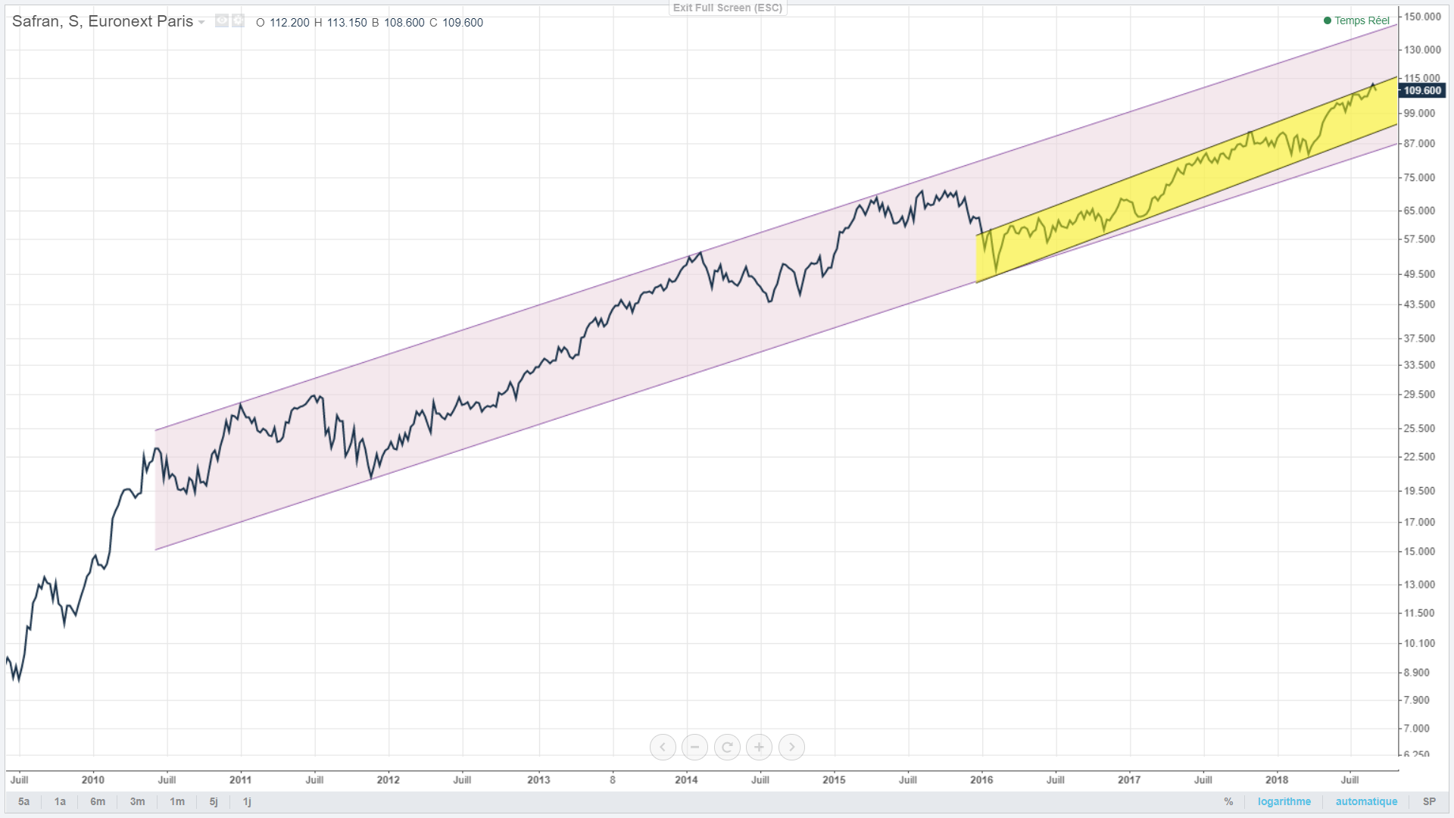
Action Safran : stop ou encore ? *
L’action Safran a beaucoup progressé depuis 2008, passant de moins de 7 à environ 115€, multipliant ainsi son cours par 16 ! Après cette importante hausse, l’action a-t-elle encore du potentiel? En bourse, au-delà des considérations économiques et géopolitiques, la majorité des transactions sont désormais réalisées par des robots, qui exécutent des algorithmes notamment basés sur des configurations graphiques particulières. Cela se visualise bien sur le cours de l’action Safran, dont une lecture possible de son évolution met en évidence la présence de deux canaux de droites parallèles ascendantes, l’un initié en 2009, l’autre en 2016. Dès que le cours de l’action touche les droites bordant ces canaux, il repart dans l’autre sens. La logique qui en découle est simple : tant que le cours de l’action ne sort pas des canaux, la tendance est inchangée!
Evolution du cours de l’action Safran depuis 2009 (échelle logarithmique).
Fond | Performance 2017 | Performance sur 5 ans | Composition principale | Commentaires
Safran Investissement | + 25,4 % | + 147 % | 100 % actions Safran | Voir page précédente.
Safran Dynamique | + 8,8 % | + 42,1 % | Actions | Le fond a continué de bénéficier de la dynamique haussière des marchés actions en vigueur depuis près de 10 ans.
Safran Mixte Solidaire | + 4,69 % | + 22,4 % | Actions Monétaire | Performance inférieure au fond Safran Dynamique compte-tenu d’une moindre exposition aux marchés actions, qui ont bien performé en 2017.
Safran Ethique Solidaire | + 5,78 % | + 27,1 % | Actions Obligations Monétaire | Performance intermédiaire compte-tenu d’une exposition significative aux marchés obligataires, qui ont moins performé que les marchés actions, mais davantage que les marchés monétaires.
Safran Tréso | + 0,72 % | + 6,0 % | Billets de trésorerie Monétaire | Progression conforme au taux de rémunération prévu.
Soyez écoresponsable, merci de ne pas jeter sur la voie publique
Le PERCO : pensez-y !
Vous êtes jeune? La retraite est pour vous si lointaine que, malgré l’abondement, investir dans le PERCO équivaut quasiment pour vous à ne jamais revoir l’argent que vous pourriez y investir? Pourtant, les sommes versées dans le PERCO peuvent dans certains cas être débloquées par anticipation, notamment en cas d’acquisition de la résidence principale. Et donc constituer une des sources de son financement!
Les élus agissent !
Malgré ses bonnes performances, la poche action commune aux fonds Dynamique et Mixte Solidaire sous-performe son indice de référence depuis plusieurs années. Sa méthode de gestion a été remplacée en mars 2018 par une nouvelle utilisant les meilleures pratiques actuelles de la gestion de fonds. Si les premiers signaux sont encourageants, un premier bilan pourra seulement être dressé fin octobre lors de la prochaine réunion avec Natixis.
A suivre !
Bon à savoir : le niveau de risque du fond Tréso
Composé pour 1/3 de placements monétaires peu risqués et pour 2/3 de billets de trésorerie émis par Safran, le fond Tréso est classé au niveau 3 sur une échelle de risque qui en comporte 7. Le risque porté par les billets de trésorerie Safran est lié à la capacité de l’entreprise à rembourser ses emprunts. S’il est à ce jour faible, il est malgré tout plus élevé que celui présenté par un placement 100% monétaire, qui sera classé au niveau 1 sur l’échelle de risque.
Evolution (base 100) depuis début 2013 du fond dynamique
(en rouge) par rapport à son indice de référence (en noir).
Vous avez des questions?
N’hésitez pas à contacter vos élus FCPE CFE-CGC locaux.
CFE-CGC le syndicat à votre écoute !

